Slide 1

BAKAI
Personel için daha az tekrar.
Aday öğrenci için hızlı bilgi.
Yrd. Doç. Dr. Abdulkadir Şeker
Proje yürütücüsü ve geliştirici
KTMÜ BAP KTMU-BAP-2026.FB.05
Notes:
Yaklaşık 30 saniye. Sayın Rektörüm, geçen yıl idari personelimize verdiğim eğitimde, benzer sorulara tekrar tekrar cevap vermenin kendilerini yorduğunu dile getirdiler. BAKAI ile bu rutin bilgi yükünü hafifletmeyi ve aday öğrencilerimizin üniversitemiz hakkında daha hızlı bilgiye ulaşmasını amaçlıyoruz. Bu uygulamayı üniversitemizin BAP desteği kapsamında geliştirdim.
Kaynaklar:
Proje yürütücüsünün geçen yıl idari personele verdiği eğitimden aktardığı geri bildirim; 18 Ekim 2026 kullanıcı beyanı
https://bakai.manas.edu.kg/hakkinda

Slide 2
Hangi ihtiyaca cevap veriyoruz?
İdari personel
Aday öğrenci
Aynı sorulara
tekrar tekrar cevap vermek
Üniversite hakkında
bilgiye hızlı ulaşma ihtiyacı
Geçen yıl verdiğim eğitimde
personelimizin dile getirdiği yük.
Başvuru, bölümler, barınma…
Aradığı bilgiyi kolayca bulabilmek.
02
Notes:
Yaklaşık 40 saniye. Geçen yıl idari personele verdiğim eğitimde çalışanlarımız, tekrar tekrar soru cevaplamaktan yorulduklarını anlattılar. Bu, aynı bilginin her seferinde yeniden aktarılmasının personel üzerindeki yükünü görünür kılıyor. Diğer tarafta aday öğrenci var: üniversiteyi tanımak, başvuru veya barınma gibi konularda bilgi almak istiyor. İki ihtiyacı birlikte ele alıyoruz: personelin tekrarlanan bilgi verme yükünü azaltmak ve adayın üniversite hakkında bilgiye erişimini kolaylaştırmak. Eğitim geri bildirimi yürütücünün gözlemidir; kurum genelinde yapılmış nicel bir araştırma ya da doğrudan alıntı olarak sunulmaz.
Kaynaklar:
Proje yürütücüsünün aktardığı eğitim geri bildirimi ve aday öğrenci ihtiyacı; 18 Ekim 2026 kullanıcı beyanı

Slide 3
BAKAI nasıl yardımcı olacak?
Sorusunu yazar.
Yanıtı ve kaynağını görür.
Personel için
Aday öğrenci için
Rutin bilgi verme yükünü
hafifletmek.
Üniversite hakkında bilgiye
daha hızlı ulaşmak.
Önemli işlemlerde kaynak belge ve yetkili birim esas alınır.
03
Notes:
Yaklaşık 40 saniye. Kullanıcı sorusunu kendi cümlesiyle yazıyor. BAKAI mevcut üniversite kaynaklarından bir cevap hazırlıyor ve dayandığı belgeyi gösteriyor. Hedefimiz rutin bilgi sorularında ilk başvuru noktası olmak. Böylece personelimizin aynı bilgiyi tekrar anlatma yükünün hafiflemesini, aday öğrencinin de farklı sayfalarda aramak yerine daha hızlı bilgiye ulaşmasını bekliyoruz. Bunlar hedeflenen faydalardır; henüz iş yükünde azalma veya zaman kazancı ölçülmedi. Aday öğrenci örnek konuları genel kullanım ihtiyacını anlatır; her konuda kaynak kapsamının tamamlandığı veya her sorunun doğru cevaplanacağı iddia edilmez. Özel durumlar ve önemli işlemler yetkili birim tarafından değerlendirilir.
Kaynaklar:
README.md
backend/app/rag/pipeline.py
18 Ekim 2026 kullanıcı beyanı

Slide 4
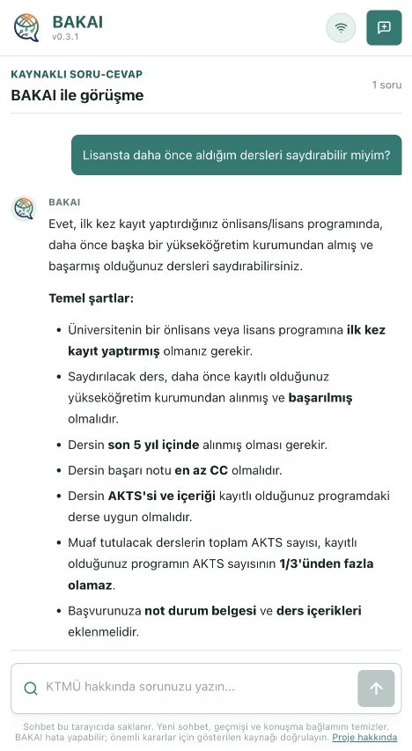
Bir soru, cevabı ve kaynağı
“Daha önce aldığım dersleri
saydırabilir miyim?”
Koşulları özetler.
Dayandığı yönetmeliği gösterir.
bakai.manas.edu.kg
04
Notes:
Yaklaşık 25 saniye, ardından 90 saniyelik demo. Ana ihtiyaç aday öğrencinin hızlı bilgiye erişimi ve personelin rutin sorularının hafiflemesi. Sistemin soru, cevap ve kaynak akışını göstermek için elimizdeki gerçek ders saydırma örneğini açıyoruz. Bu örnek mevcut bir öğrencinin sorusudur; aday öğrenci örneği diye tanıtmayın. BAKAI koşulları özetliyor ve yönetmelik bağlantısını gösteriyor. Kayıtlı yanıtı gösterip belgeye geçin; yeni soru sormak zorunlu değil. Gecikirse bu slayttaki görüntüyle devam edin. Örnek genel doğruluk kanıtı değildir; ilgili birimlerin kalite değerlendirmesi sonraki adımdır.
Kaynaklar:
https://bakai.manas.edu.kg/
assets/bakai-ornek-yanit.png

Slide 5
Bakay’dan BAKAI’ye
Manas Destanı’nın
bilge danışmanı Bakay
Bilgi arayan kişiye yol göstermek
KTMÜ BAP desteğiyle geliştirildi.
Üniversitemizin sunucusunda kullanıma açık.
05
Notes:
Yaklaşık 35 saniye. İsim, Manas Destanı’ndaki bilge danışman Bakay’dan geliyor. Yol gösterici karakter, kurumsal bilgiye rehberlik etme fikrine ilham verdi. Kültürel mirasımızla güncel bir ihtiyacı buluşturmak istedik. Bu, üniversitemizin BAP desteği kapsamında benim geliştirdiğim bir uygulama; proje numarası KTMU-BAP-2026.FB.05. BAP başvurusundaki resmî ad BAKAY olarak korunuyor. Uygulama kurum sunucusunda çalışıyor, kullanım ve gider takibi ile günlük yedekleme hazır. Teknik ayrıntılar sorulursa ek notlara geçin: uygulama ve indeks kurumda, yanıt üretiminde soru ve ilgili alıntılar haricî Anthropic hizmetinde işlenir. Kültürel benzetme sisteme mutlak doğruluk atfetmez.
Kaynaklar:
https://bakai.manas.edu.kg/hakkinda
frontend/app/lib/project.ts
docs/deployment/operations.md
backend/app/rag/llm.py

Slide 6
Birimlerin bilgisiyle geliştirelim
En sık gelen sorular
Doğru cevaplar
Güncel kaynaklar
Rektörlüğün yönlendirmesiyle
ilgili birimlerin değerlendirmeye katılması
06
Notes:
Yaklaşık 40 saniye. Sayın Rektörüm, bir sonraki adımda ilgili birimlerimizden en sık karşılaştıkları gerçek soruları, doğru cevaplarını ve güncel kaynaklarını isteyebiliriz. Özellikle aday öğrenciye bilgi veren ve tekrar eden soruları karşılayan birimlerle başlayabiliriz. BAKAI’nin cevaplarını bunlarla karşılaştırır, eksikleri tamamlar ve hataları düzeltiriz. Sonraki pilotta personelin tekrar eden sorular için harcadığı zamanı ve aday öğrencinin bilgiye erişimini de değerlendirebiliriz. Bu katkının rektörlüğümüzün yönlendirmesiyle istenmesi, uygulamayı gerçek ihtiyaca göre geliştirmemizi sağlayacak. Henüz kurum çapında doğruluk ya da zaman tasarrufu ölçümü yapılmış değildir.
Kaynaklar:
Kullanıcının sunum sonrasında rektörlük aracılığıyla personelden soru-cevap isteme planı
docs/evaluation/gold-v1/README.md

